Slide 1
KMP算法

Slide 2
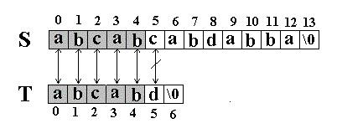
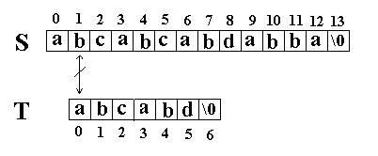
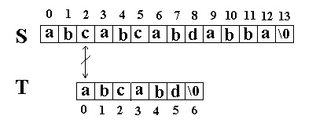
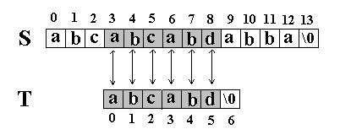
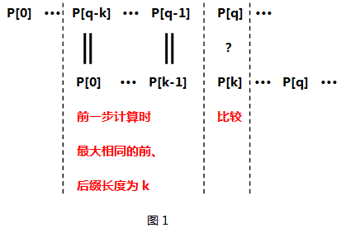
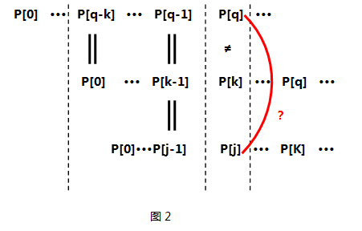

Slide 3

怎么求串的模式值：
怎么这个预处理过程跟前面的KMP主程序这么像呢？其实，KMP的预处理本身就是一个B串“自我匹配”的过程。它的代码和上面的代码神似：

Slide 4
怎么求串的模式值：
怎么这个预处理过程跟前面的KMP主程序这么像呢？其实，KMP的预处理本身就是一个B串“自我匹配”的过程。它的代码和上面的代码神似：
void MakeNext(const char P[],int next[]){//失匹函数，算法的思想是“用自己匹配自己”
int k; //k:最大对称长度
int m = strlen(P);//模版字符串长度
next[0] = 0;//模版字符串的第一个字符的最大对称值必为0
for (int q = 1,k = 0; q < m; ++q)//for循环，从第二个字符开始，依次计算每一个字符对应的next值
//在前一个位置的k不为0，但是却不相等，那么减少k，重新寻找与P[q]相等的位置，让下面的if来增加k
while(k > 0 && P[q] != P[k])
k = next[k-1]; //while循环是整段代码的精髓所在，
if (P[q] == P[k])//如果相等，那么最大相同前后缀长度加1
k++;//增加k的唯一方式
next[q] = k;
}

Slide 5

next[i] 0 0 0 0 1 2 0 //next[i]为失配函数
KMP算法：时间复杂度O(m+n)
void KmpMatch(const string &T, const string &P, int next[]){
int n, m;
n = T.size();
m = P.size();
MakeNext(P, next);
for (int i = 0, q = 0; i < n; ++i){
while (q > 0 && P[q] != T[i])
q = next[q - 1];
if (P[q] == T[i])
q++;
if (q == m){
cout << "模式文本的偏移为：" << (i - m + 1) << endl;
q = next[q - 1];//寻找下一个匹配
}
}
}

Slide 6
#include <string>
#include <iostream>
#include <algorithm>
using namespace std;
//计算模式P的部分匹配值，保存在next数组中
void MakeNext(const string &P, int next[]){
int q,k;//k记录所有前缀的对称值
int m = P.size();//模式字符串的长度
next[0] = 0;//首字符的对称值肯定为0
for (q = 1, k = 0; q < m; ++q) {//计算每一个位置的对称值
//k总是用来记录上一个前缀的最大对称值
while (k > 0 && P[q] != P[k])
k = next[k - 1];//k将循环递减，值得注意的是next[k]<k总是成立
if (P[q] == P[k])
k++;//增加k的唯一方法
next[q] = k;//获取最终值
}
}
void KmpMatch(const string &T, const string &P, int next[]){
int n, m;
n = T.size();
m = P.size();
MakeNext(P, next);
for (int i = 0, q = 0; i < n; ++i){
while (q > 0 && P[q] != T[i])
q = next[q - 1];
if (P[q] == T[i])
q++;
if (q == m){
cout << "模式文本的偏移为：" << (i - m + 1) << endl;
q = next[q - 1];//寻找下一个匹配
}
}
}
int main(){
system("color 0A");
int next[100];//保存待搜索字符串的部分匹配表（所有前缀函数的对称值）
string T = "xyxababcaxxxababcaababca";//文本
string P = "ababca";//待搜索字符串
cout <<"文本字符串："<< T << endl;
cout <<"模式字符串："<< P << endl;
KmpMatch(T, P, next);
cout << "模式字符串的前缀函数表："<< endl;
for (int i = 0; i < P.size(); i++)
cout<< next[i];
cout << endl;
return 0;
}

